Slide 1

كل عام وانتم بخير
بمناسبة
رمضان المبارك
العنوان الرئيسي
التاريخ: 00 الشهر 2009
العنوان الرئيسي
التاريخ: 00 الشهر 2009
600522225مركز اتصال حماية المستهلك

Slide 2


عزيزي المستهلك.....
الالتزام بالمواصفات القياسية والأنظمة المعتمدة ضماناً
600522225مركز اتصال حماية المستهلك

Slide 3

عزيزي المستهلك.....
اجعل الجودة و السلامة هدفك عند تعاملك مع السلع و الخدمات
600522225مركز اتصال حماية المستهلك

Slide 4
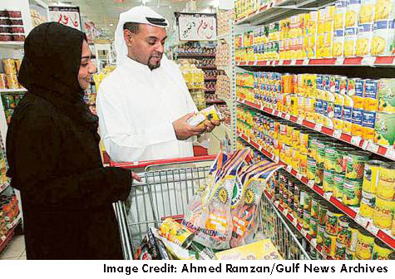
عزيزي المستهلك.....
تأكد من مكونات السلعة الغذائية بدقه وتاريخ الصلاحية قبل الشراء
600522225مركز اتصال حماية المستهلك

Slide 5

عزيزي المستهلك.....
قارن بين السلع و الخدمات قبل الحصول عليها و إسأل أهل الخبرة حتى تحصل على السعر المناسب و الجودة التي تنشدها
600522225مركز اتصال حماية المستهلك

Slide 6

عزيزي المستهلك.....
في حاله وجود اي استفسار او ملاحظة تواصل مع مركز الاتصال في وزارة الاقتصاد
600522225مركز اتصال حماية المستهلك

Slide 7
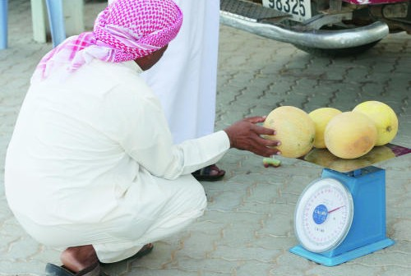
عزيزي المستهلك.....
مقارنتك للسلع في أوزانها و أحجامها وأطوالها ومواصفاتها يساعدك على الاختيار السليم
600522225مركز اتصال حماية المستهلك

Slide 8

عزيزي المستهلك.....
فكر لماذا ومتى وأين نشتري السلعة او الخدمة
600522225مركز اتصال حماية المستهلك

Slide 9
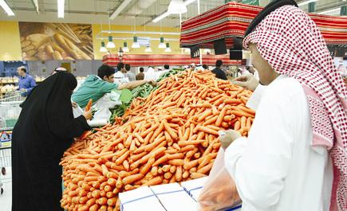
عزيزي المستهلك.....
قم بتفريع الخضروات و الفواكة من صناديقها إلى الأكياس عند الشراء يساعدك في اكتشاف العيوب قبل أخذها إلى المنزل
600522225مركز اتصال حماية المستهلك

Slide 10
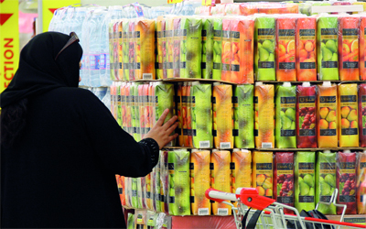
عزيزي المستهلك.....
الممارسات الصحيحة في التعامل مع الخدمات والسلع يوفر لك الصحة و السلامة و السعر المناسب
600522225مركز اتصال حماية المستهلك

Slide 11

عزيزي المستهلك.....
قانون حماية المستهلك و اللائحة التنفيذية تهدف لبناء علاقة قوية صادقه وعادله للمستهلك
600522225مركز اتصال حماية المستهلك

Slide 12

عزيزي المستهلك.....
كن واعيا في جميع نواحي الاستهلاك
600522225مركز اتصال حماية المستهلك

Slide 13
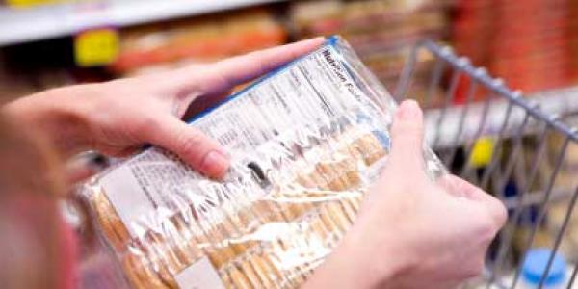
عزيزي المستهلك.....
تأكد من بطاقة البيان ووضوح المعلومات فهو حق كفله قانون حماية المستهلك بالدولة
600522225مركز اتصال حماية المستهلك

Slide 14
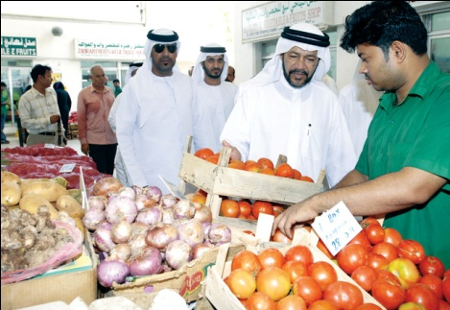
عزيزي المستهلك.....
وزارة الاقتصاد تسعى لتلبية حاجات المستهلك وحمايته
600522225مركز اتصال حماية المستهلك

Slide 15

عزيزي المستهلك.....
إن الضمان و الخدمة بعد البيع قوه تميز و تعزز علاقتك مع المزود
600522225مركز اتصال حماية المستهلك

Slide 16
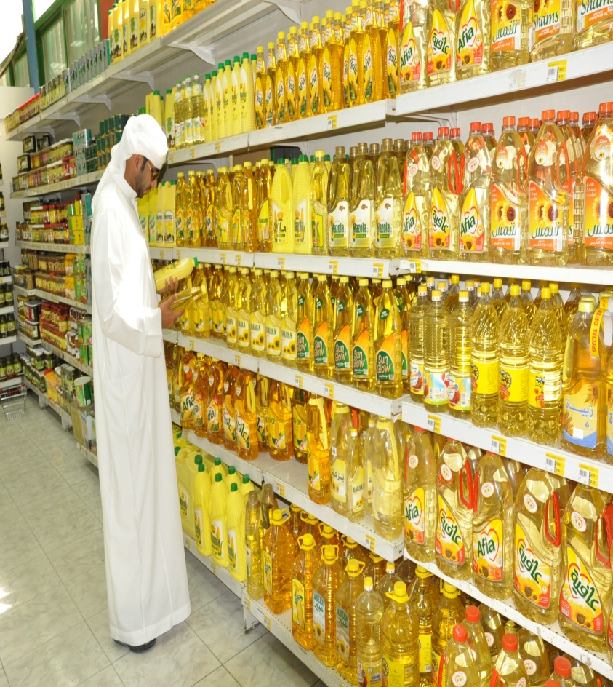
عزيزي المستهلك.....
كتابة الأسعار على السلع و الخدمات يعطى المستهلك حق المقارنة و الاختيار
600522225مركز اتصال حماية المستهلك

Slide 17

عزيزي المستهلك.....
كتابة حاجاتك قبل الخروج للشراء ضرورة
600522225مركز اتصال حماية المستهلك

Slide 18
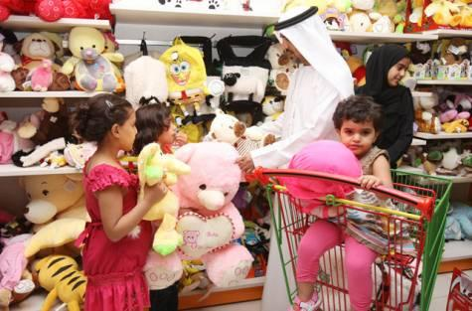
عزيزي المستهلك.....
شارك أطفالك في عملية شراء الألعاب و الأغذية, ولتكن الصحة و السلامة و الجودة هدفك
600522225مركز اتصال حماية المستهلك

Slide 19
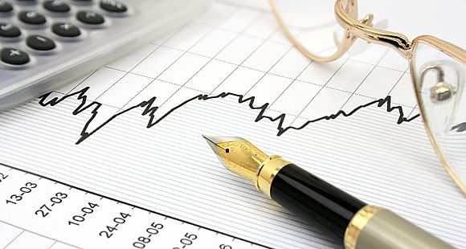
عزيزي المستهلك.....
التزم بوضع ميزانية محدودة لشراء السلع
600522225مركز اتصال حماية المستهلك

Slide 20
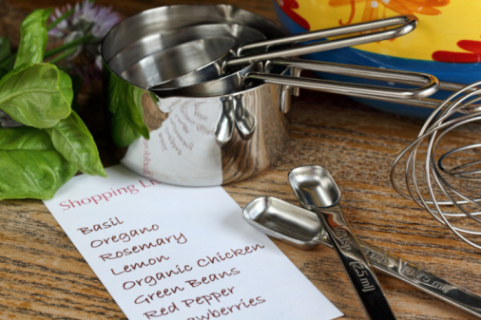
عزيزي المستهلك.....
حدد و اكتب مشترياتك قبل الذهاب إلى السوق
600522225مركز اتصال حماية المستهلك

Slide 21
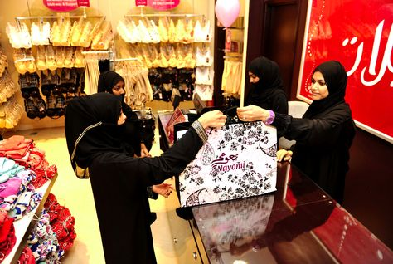
عزيزي المستهلك.....
حدد وقت الشراء ولا تشتري وقت الشعور بالجوع
600522225مركز اتصال حماية المستهلك

Slide 22
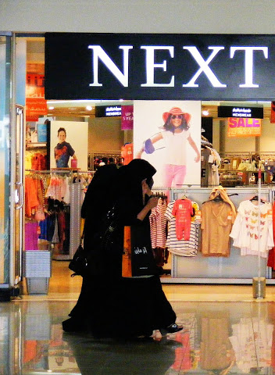
عزيزي المستهلك.....
احصل على مشترياتك في المناسبات قبل فترة مناسبة و لا تتهافت على الشراء حتى تتحكم في العرض و الطلب
600522225مركز اتصال حماية المستهلك

Slide 23
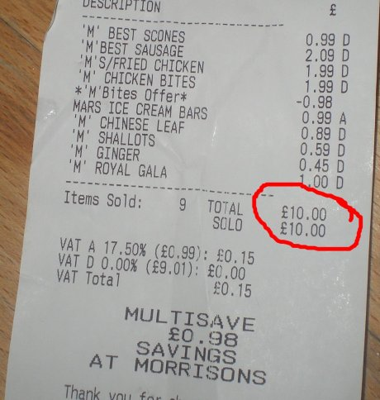
عزيزي المستهلك.....
احتفاظك بفواتير الشراء و العقود يضمن لك حقك في الاسترجاع والاستبدال و الصيانة
600522225مركز اتصال حماية المستهلك

Slide 24
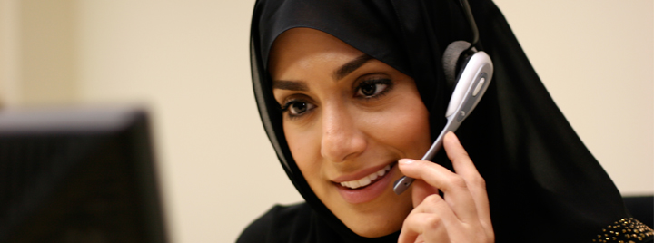
عزيزي المستهلك.....
تواصل مع ادارة حماية المستهلك لتحصل على الخدمة والإستشارة والحماية
600522225مركز اتصال حماية المستهلك

Slide 25
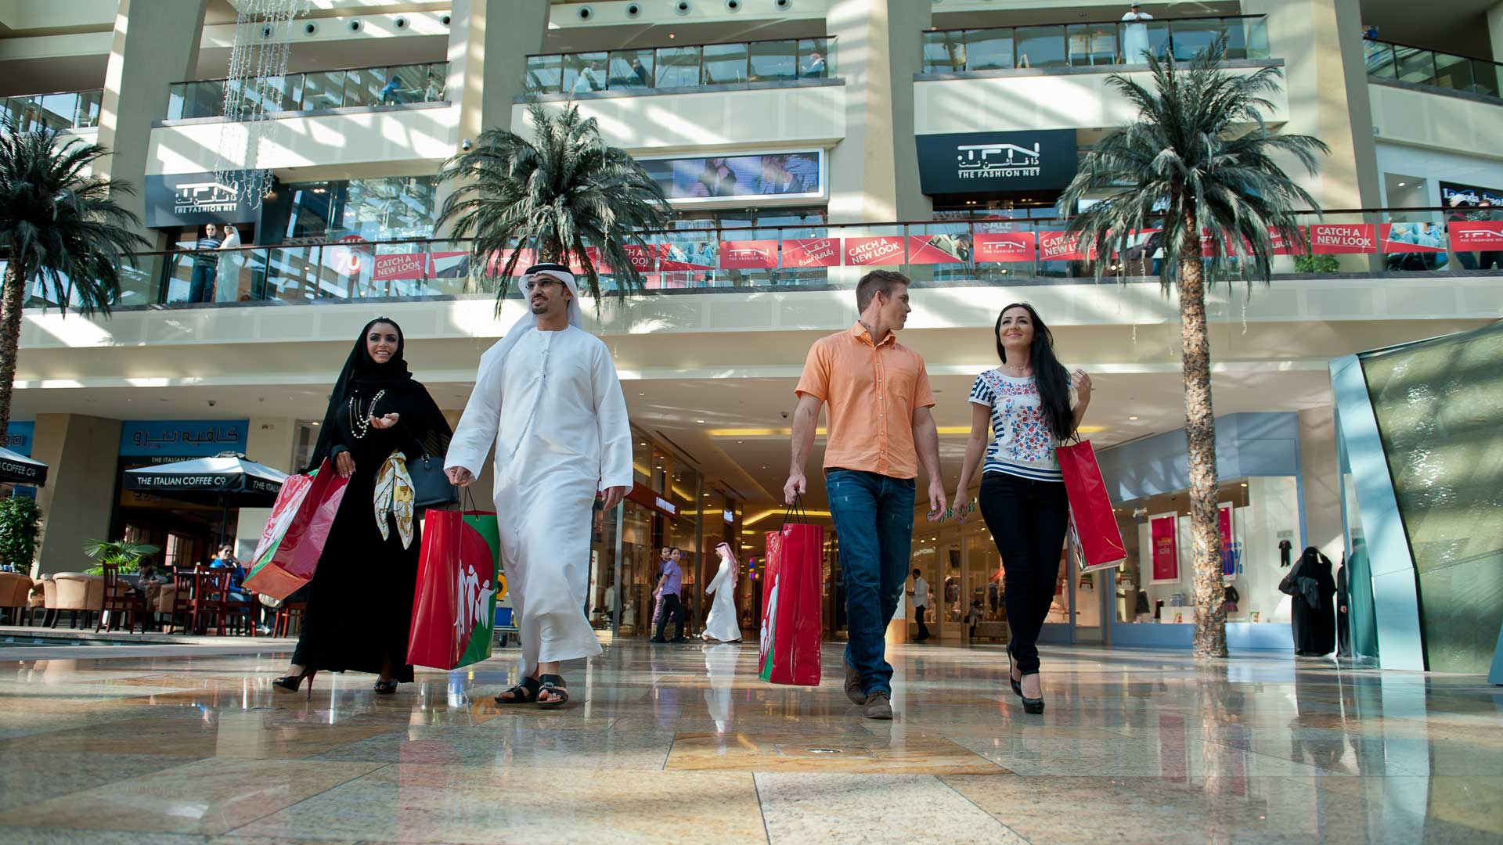
عزيزي المستهلك.....
تجنب التبذير والإسراف في كل شؤون حياتك (منزلك , غذائك , اتصالاتك , سيارتك ,الكهرباء , الماء ) يحفظ لك مالك وصحتك وسلامتك)
600522225مركز اتصال حماية المستهلك

Slide 26

عزيزي المستهلك.....
اجعل التوفير هدفك
600522225مركز اتصال حماية المستهلك

Slide 27

عزيزي المستهلك.....
حقوقك هي..
(الأمان) للمستهلك الحق في الحماية من المنتجات وعمليات الانتاج والخدمات التي تشكل ضررا على صحته وسلامته
600522225مركز اتصال حماية المستهلك

Slide 28

عزيزي المستهلك.....
حقوقك هي
المعرفة
للمستهلك الحق في تزويده بالحقائق التي تساعد على الشراء والاستهلاك السليم
600522225مركز اتصال حماية المستهلك

Slide 29
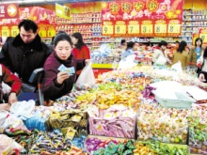
عزيزي المستهلك.....
حقوقك هي
الاختيار
الحق في الاختيار بين العديد من البدائل من السلع والخدمات بأسعار تنافسية مع ضمان الجودة
600522225مركز اتصال حماية المستهلك

Slide 30

عزيزي المستهلك.....
حقوقك هي
الاستماع الى آرائه
ان تمثل مصالح المستهلك لدى الجهات الرسمية وغير الرسمية ويأخذ بآرائه في تطوير السلع والخدمات
600522225مركز اتصال حماية المستهلك

Slide 31
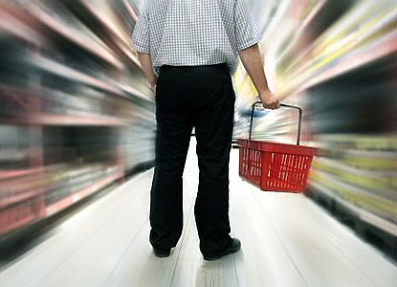
عزيزي المستهلك.....
حقوقك هي ..
اشباع احتياجاته الأساسية
للمستهلك حق الحصول على السلع والخدمات الضرورية الأساسية كالغذاء والكساء والمأوى والرعاية الصحية والتعليم
600522225مركز اتصال حماية المستهلك

Slide 32
عزيزي المستهلك.....
حقوقك هي
التعويض
للمستهلك الحق في تسوية عادلة لمطالبه المشروعة بما في ذلك التعويض عن التضليل و السلع الرديئة او الخدمات غير المرضية او اية ممارسات تضر بالمستهلك
600522225مركز اتصال حماية المستهلك

Slide 33
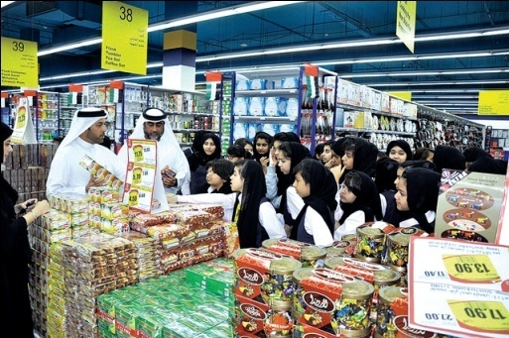
عزيزي المستهلك.....
حقوقك هي ..
التثقيف
للمستهلك الحق في اكتساب المعارف والمهارات المطلوبة لممارسة الاختبارات الواعية بين السلع والخدمات وأن يكون مدركا لحقوقه الاساسية ومسؤولياته وكيفية استخدامها من خلال برنامج التوعية المستديمة
600522225مركز اتصال حماية المستهلك

Slide 34
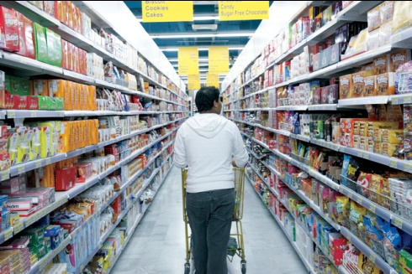
عزيزي المستهلك.....
للمستهلك الحق في العيش والعمل في بيئة خالية من المخاطر
600522225مركز اتصال حماية المستهلك

Slide 35
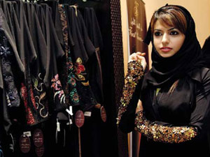
عزيزي المستهلك.....
المستهلك الحكيم : هو المستهلك الذي يفكر ويخطط في الحصول على السلع والخدمات الآمنة ذات الجودة العالية والسعر المناسب
600522225مركز اتصال حماية المستهلك

Slide 36
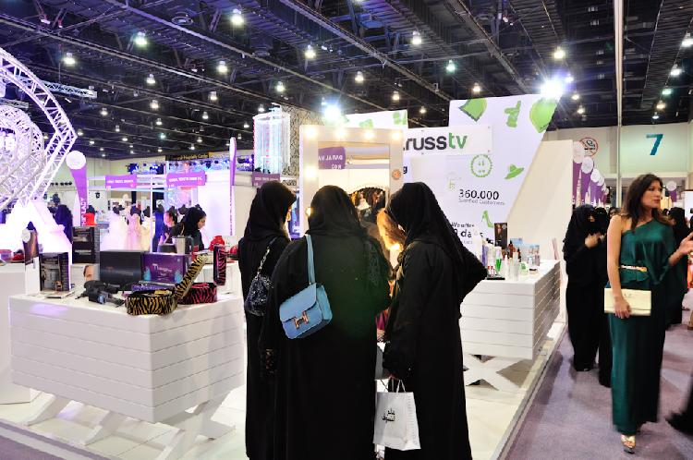
عزيزي المستهلك.....
المستهلك الحكيم : هو المستهلك الذي يتخذ قرار الشراء بتأني وحكمة وبعيدا عن العاطفة والمحاكاة والتقليد وبما يتوافق مع موارده المالية ويدرك لماذا ومتى وكيف ومن اين يحصل على السلعة او الخدمة
600522225مركز اتصال حماية المستهلك

Slide 37

عزيزي المستهلك.....
المستهلك المثالي : هو المستهلك القادر على ترشيد استهلاكه
600522225مركز اتصال حماية المستهلك

Slide 38
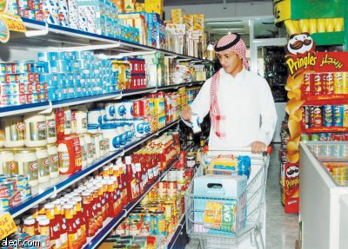
عزيزي المستهلك.....
المستهلك المثالي : هو الذي يحمي نفسه ويطور معلوماته وسلوكه في الشراء وفي التعامل مع السلع والخدمات في البيئة التي يعيش فيها بأمان وسلام
600522225مركز اتصال حماية المستهلك

Slide 39

عزيزي المستهلك.....
المستهلك المثالي : هو الذي يستخدم موارده المالية الاستخدام الأمثل في تحقيق رغباته الحياتية المختلفة وممارسته لحقوقه بصورة جيدة ومستمرة تجعله قادرا على اتخاذ القرار والاختيار السليم
600522225مركز اتصال حماية المستهلك

